Slide 1

Diplomado
de Analítica y
Ciencia de Datos
Dr. Juan Baldemar Garza Villegas
juan.garza@udem.edu

Slide 2
Practitioner….
…. Y académico….
… Interesado en la Mejora Continua, Ciencia de Datos, Tecnología, Estrategia 4.0 y…..
… MEJORES EMPRESAS…

Slide 3
Dr. Juan Baldemar Garza V
Derechos reservados 2025
1
ML Ing. Petrolera

Slide 4
Aplicación de IA en Industria Petrolera
Agrupación de pozos con características similares.
Pronósticos de producción.
Detección de anomalías.
Tiempo de viaje de la onda de compresión.
Gasto de aceite en pruebas de flujo.
Tasa de penetración de perforación.
Recuperación final estimada de gas.
Presión de punto de burbuja.
Selección del método de recuperación mejorada de petróleo.
Radio de drene del yacimiento
Predice Tiempo de viaje de la onda de compresión,
Teniendo como datos de entrada: profundidad, resistividad, rayos gamma, porosidad efectiva y densidad aparente.
Predice el radio de drene de un yacimiento,
teniendo como datos de entrada:espesor del acuífero, permeabilidad horizontal, movilidad, espesor de la zona de aceite, radio de penetracióny radio de drene.
Agrupa pozos en clusters con características geológicas similares, teniendo como datos de entrada: grados API, densidad relativa, resistividad, saturación de agua, porosidad*espesor, contenido orgánico total y profundidad vertical

Slide 5
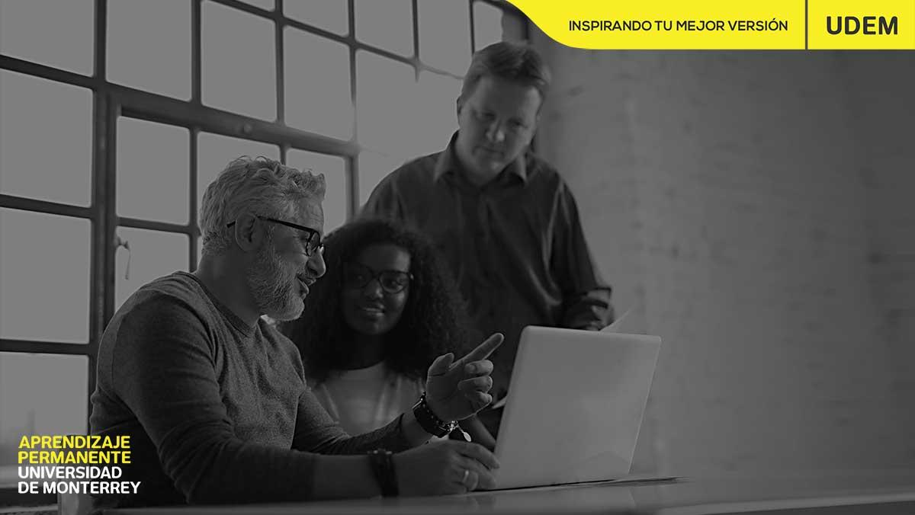
¡ GRACIAS !

